Slide 1

北京工商大学2024届硕士学位论文答辩
面向Rust操作系统的多进程调试方法与系统实现
答辩人：张露元
导 师：吴竞邦
专 业：计算机技术
学 号：2130072064

Slide 2
目录
01 研究意义与研究内容
02 基于GDB的多进程调试方法
03 一种静态断点调试和动态跟踪结合的方法
04 面向Rust操作系统的调试工具设计与实现
05 总结
LOGO

Slide 3
1
第
部分
研究意义与研究内容

Slide 4
01
研究意义
在我国大力发展自主中央处理器（CPU）与自主操作系统的大背景下，RISC-V与RustOS在学术界与产业界有大量的研究与开发工作，针对Rust操作系统的多进程调试工具和方法相对缺乏，面对着诸多问题和挑战；
操作系统分为用户态和内核态，源代码级调试器无法感知操作系统中特权级的变化，无法进行跨特权级的多进程调试。
GDB调试器更适合在模拟器里使用，对于真实硬件和生产环境下，GDB开销较大，引入了eBPF技术。
缺少对用户友好的Rust操作系统源代码级调试器。
LOGO

Slide 5
01
研究内容
1、基于QEMU和GDB，提供多进程调试方法，支持对Rust操作系统的多进程调试;
断点组切换，特权级检测，多进程支持
2、基于eBPF和GDB，提供一种静态断点的调试和动态跟踪结合的方法，支持动态获取调试信息；
设计实现eBPF处理模块，数据流整合
3、基于VSCode构建远程开发环境，支持断点调试与性能检测的功能结合。
VSCode与GDB、eBPF的数据流整合，支持Qemu

Slide 6
2
第
部分
基于GDB的多进程调试方法

Slide 7
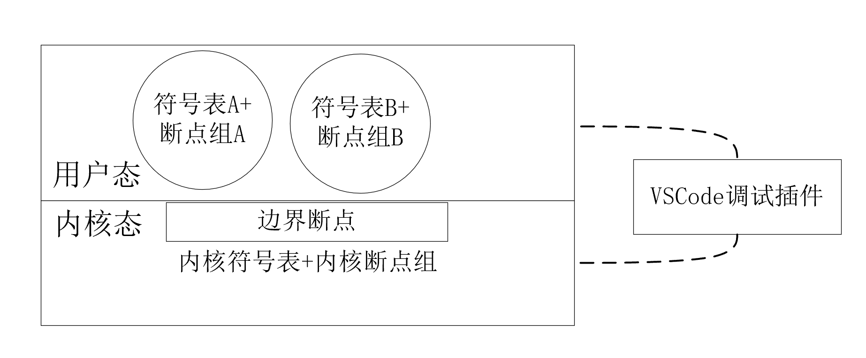
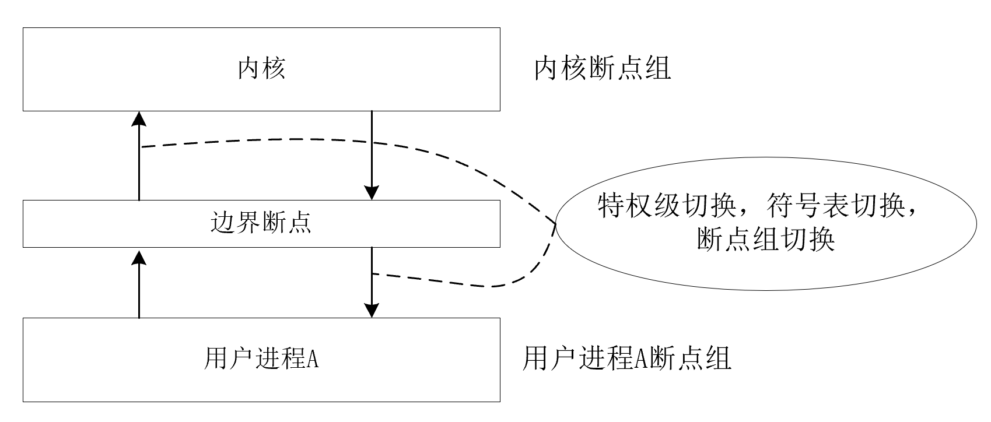
02
研究内容
基于QEMU和GDB，支持跨内核态和用户态的源代码调试
提出断点组管理模块的概念，在各个进程在切换的时候，能够缓存调试信息.
设置自动断点机制，使调试器能够感知到被调试操作系统进行了特权级切换，从而实现跨特权级的源代码级操作系统调试。

Slide 8
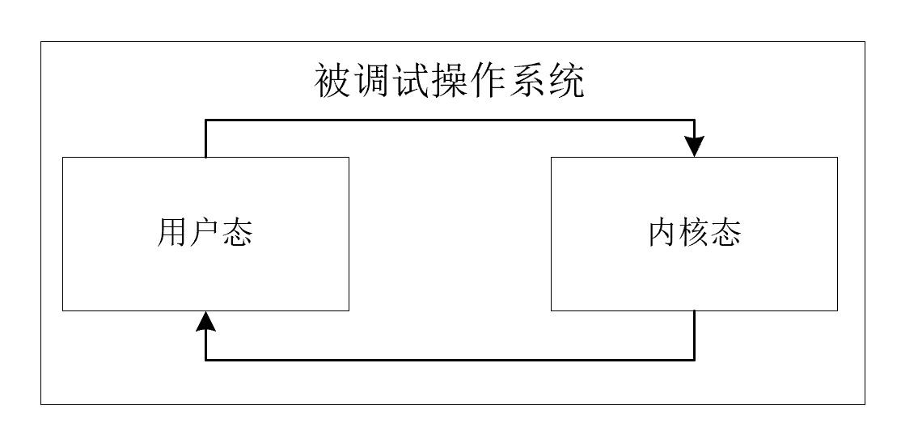
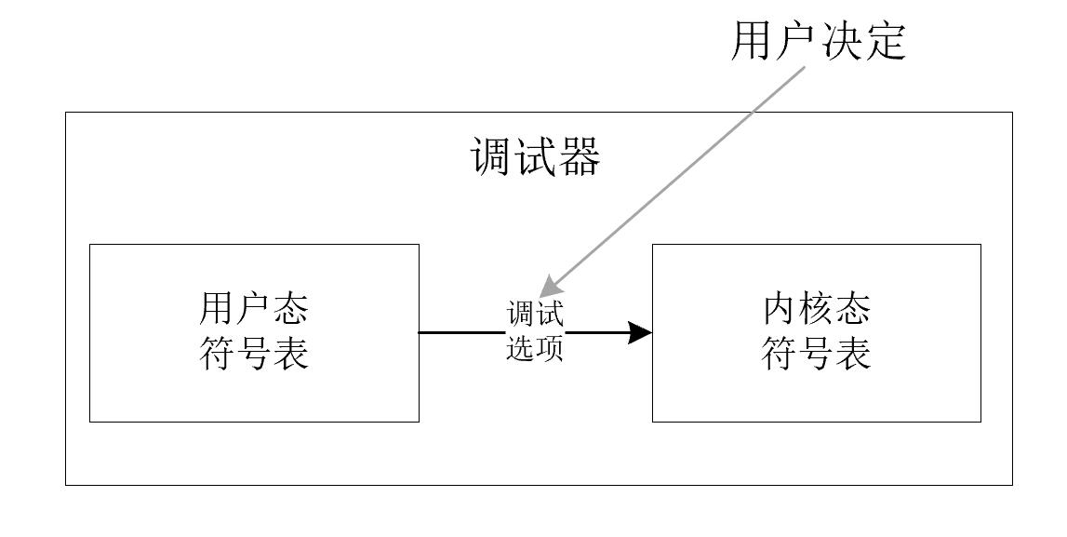
02
研究内容
用户态进入内核态的调试选项
被调试操作系统运行过程中
特权级切换过于频繁
设置调试选项
在操作系统需要进行特权级切换的时候，由用户决定调试器是否跟随进入内核态
在特权级切换之前设断点，单步后切换符号表和断点

Slide 9
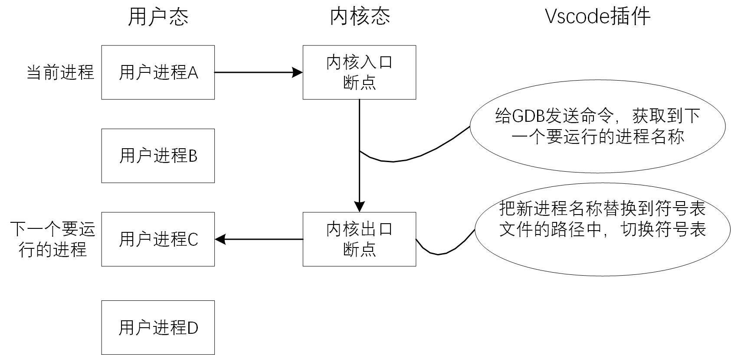
02
研究内容
基于GDB的多个用户进程的符号表切换
符号表的切换需根据进程名来切换，因此要获取下一个要执行进程的名称。

Slide 10
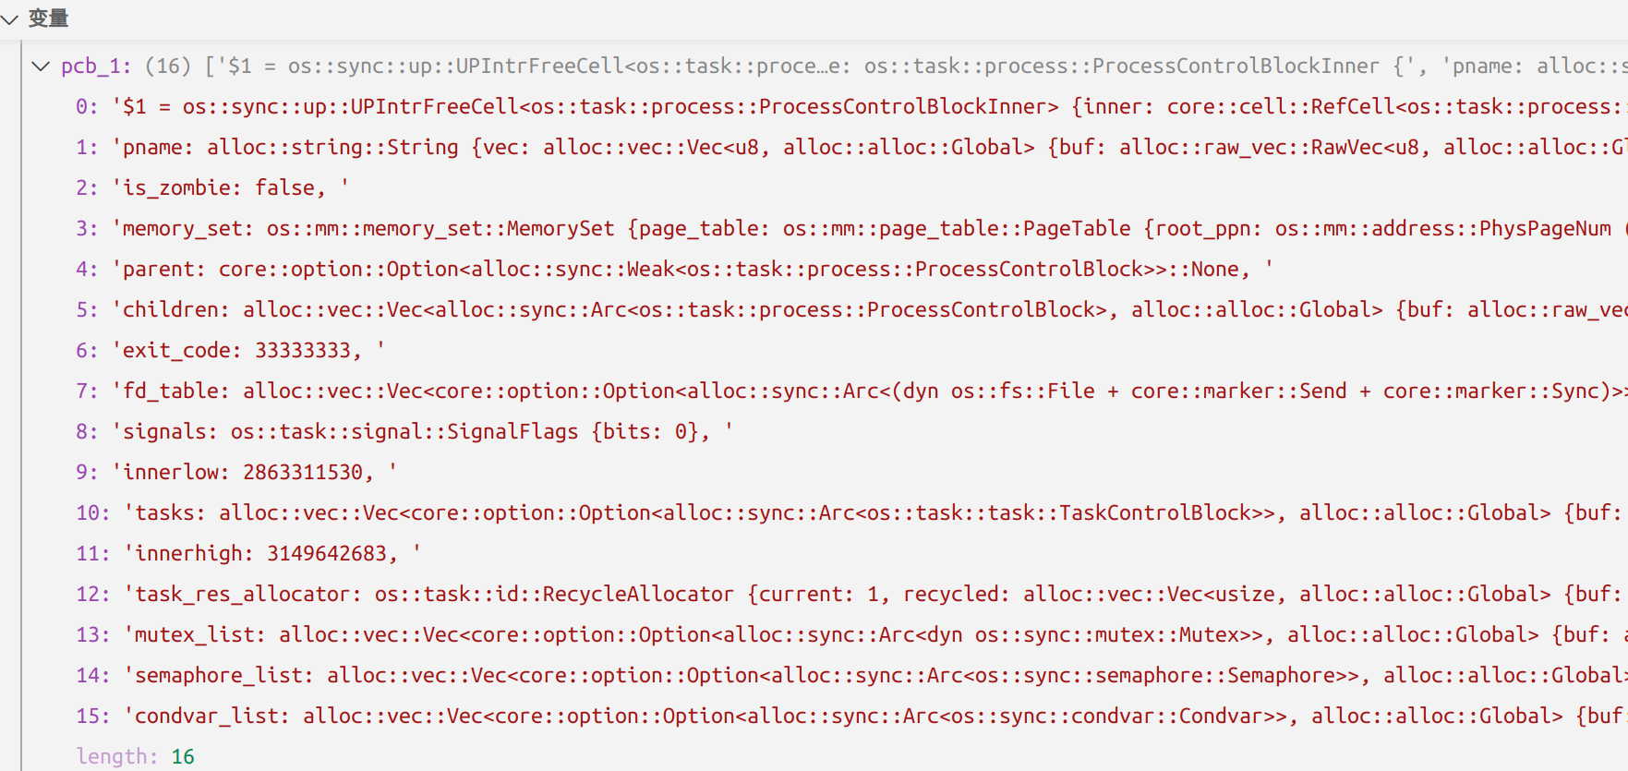
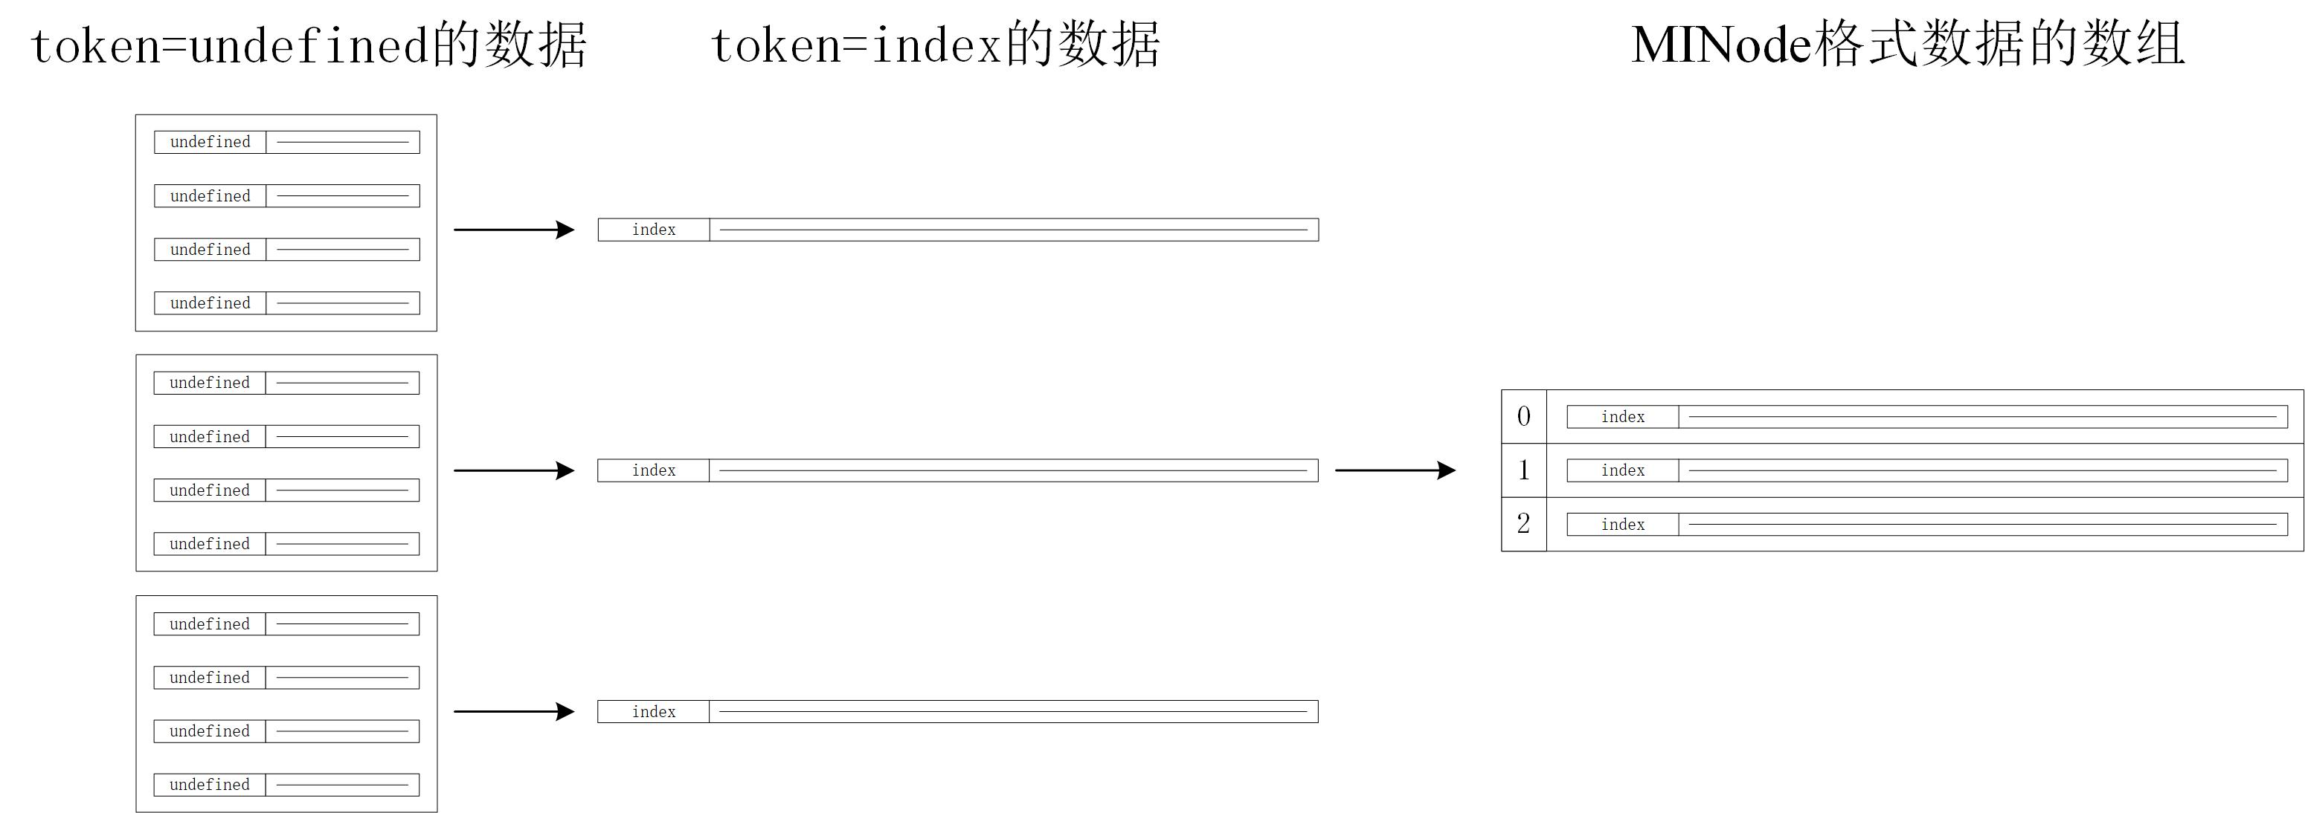
02
研究内容
基于GDB的多个用户进程的符号表切换
对GDB返回信息的解析和处理
识别返回信息的类型
返回信息是否有编号（token）
保存，获取
Notes:
异步执行输出，异步状态输出，异步通知输出，控制台流输出，目标流输出，日志流输出

Slide 11
3
第
部分
一种静态断点调试和动态跟踪结合的方法

Slide 12
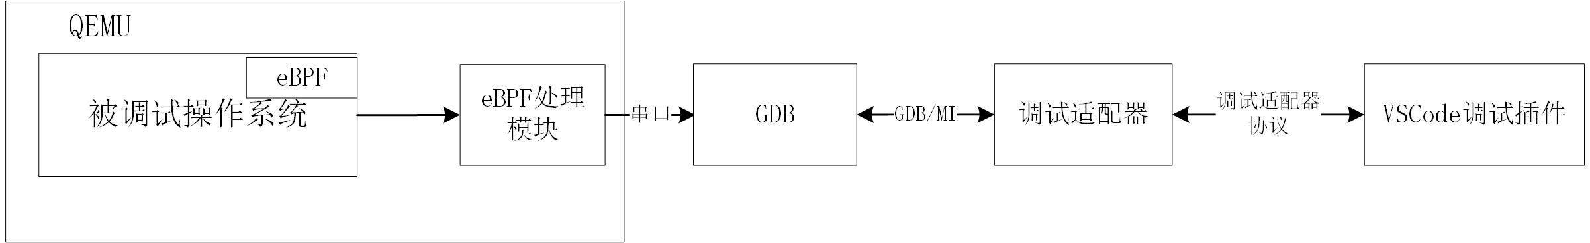
03
研究内容
为了获取到更多的调试信息，并对被调试操作系统中执行的函数各项信息进行动态观测；
我们实现了一种静态断点调试和动态跟踪结合的方法，将GDB的静态断点调试和基于eBPF和kprobe的动态跟踪调试结合到了一起。
eBPF的数据输出：
为了在调试界面进行eBPF调试， eBPF 调试数据需要输出到 VSCode。
使用专用串口进行信息输出。
为了和原有的GDB断点配合使用， eBPF处理模块将调试数据输入GDB，再由GDB输送到 VSCode。

Slide 13
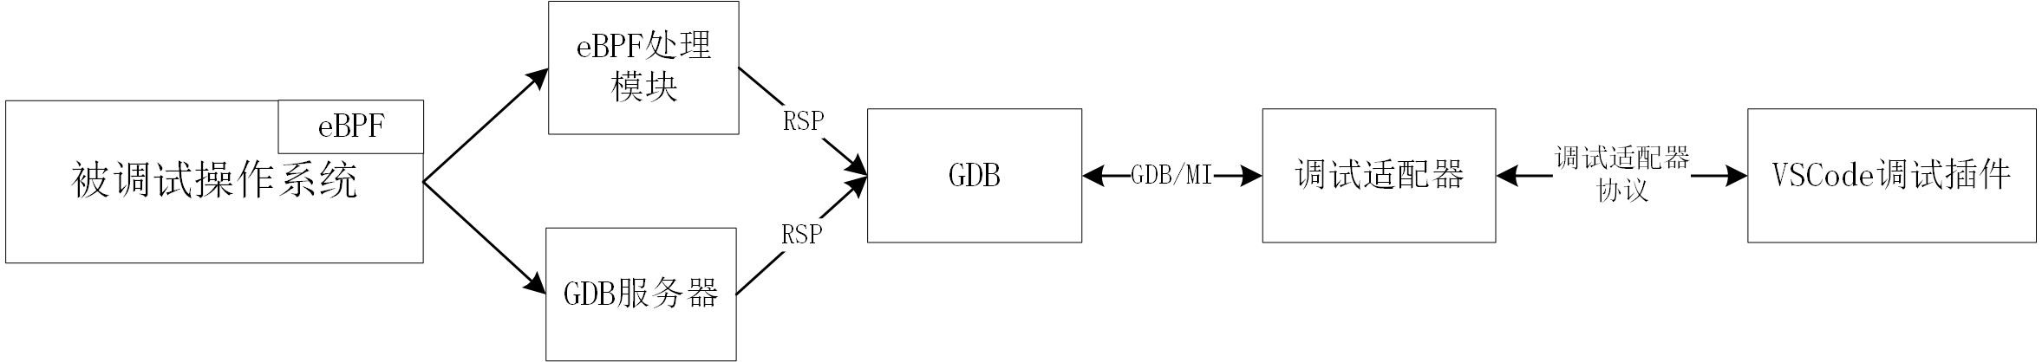
03
研究内容
1. GDB整合Qemu中运行的GDB Server , eBPF两种调试信息（通过编写Python扩展脚本），向调试适配器传送。
2. 调试适配器分析GDB传来的数据包，根据数据包内的标识符识别出调试信息的类型，发送给VSCode插件中对应的处理模块。

Slide 14
4
第
部分
面向Rust操作系统的调试工具设计与实现

Slide 15
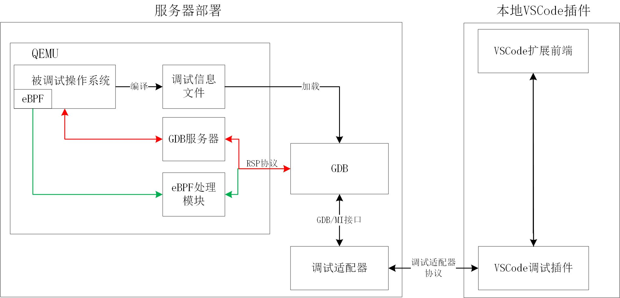
04
研究内容
系统框架结构:
1. 远程开发环境
2. 服务器：
Qemu
GDB
源代码
3.客户端（浏览器）：
代码缓存
调试界面

Slide 16
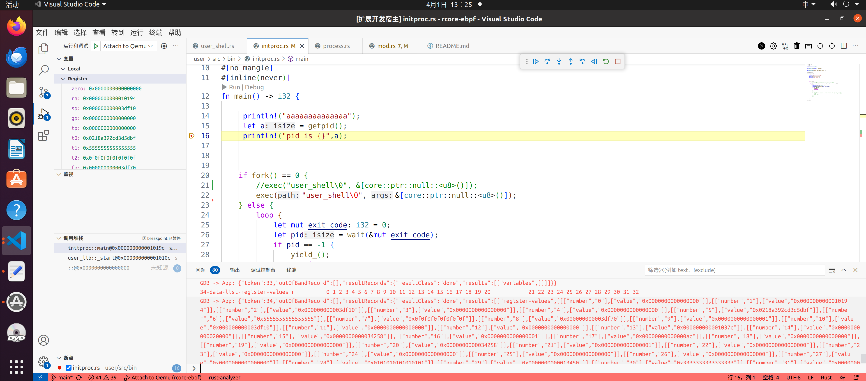
04
研究内容
GDB断点调试

Slide 17
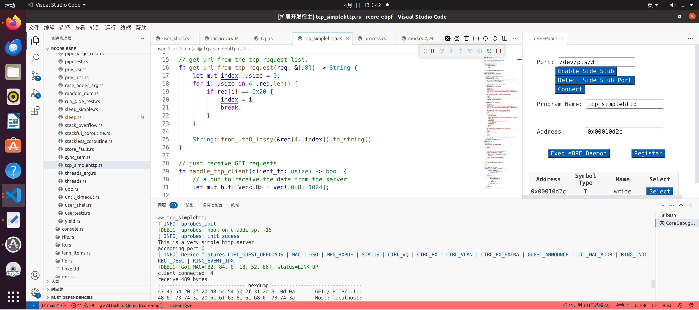
04
研究内容
eBPF跟踪调试

Slide 18
5
第
部分
总结

Slide 19
05
总结
取得成果：
1）提出了一种基于GDB的多进程调试方法
设计断点组管理模块，边界监测点，使调试器能够感知操作系统特权级的变化，获取进程控制块中的进程标识符，实现对Rust操作系统的多进程切换和调试。
2）提出了一种静态断点和动态跟踪结合的方法
基于GDB的静态断点调试和基于eBPF的动态跟踪结合对操作系统进行调试，实现了两者调试信息流的整合。
3）实现了面向Rust操作系统的源代码级调试器
通过调试者和被调试内核分离的设计来实现 QEMU 虚拟机或真实系统上的操作系统远程调试。内核在服务器上运行，用户在浏览器使用VSCode插件发送调试相关的请求。能够使用GDB静态断点调试和eBPF动态跟踪调试的功能解决遇到的程序漏洞。
LOGO

Slide 20
05
科研成果
论文：
J. Wu, L. Zhang and Y. Liu, "On the Design and Implementation of a Real-Time Testbed for Distributed TDMA-Based MAC Protocols in VANETs," in IEEE Access, vol. 9, pp. 122092-122106, 2021, doi: 10.1109/ACCESS.2021.3108346.
Jingbang Wu, Xiyu Chen, Luyuan Zhang, Shufen Zhou, Daoshun Wang, "A Multi-Secret Reputation Adjustment Method in the Secret Sharing for Internet of Vehicles", Security and Communication Networks, vol. 2022, Article ID 1413976, 13 pages, 2022. https://doi.org/10.1155/2022/1413976
专利：
支持跨内核态和用户态的操作系统源代码级调试方法；吴竞邦，张露元，陈志扬，向勇 (已公开)
LOGO

Slide 21
请各位老师批评指正！
答辩人：张露元
导 师：吴竞邦
LOGO

